Slide 1
Progress Report
S1260242
Ryusei Takahashi
July,8

Slide 2
Contents
Today’s Goal
Today’s Content (what I did)
Today’s Progress Report
Schedule

Slide 3
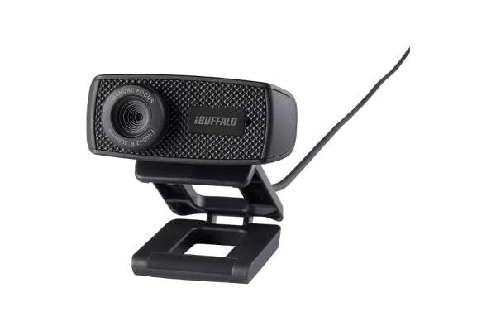
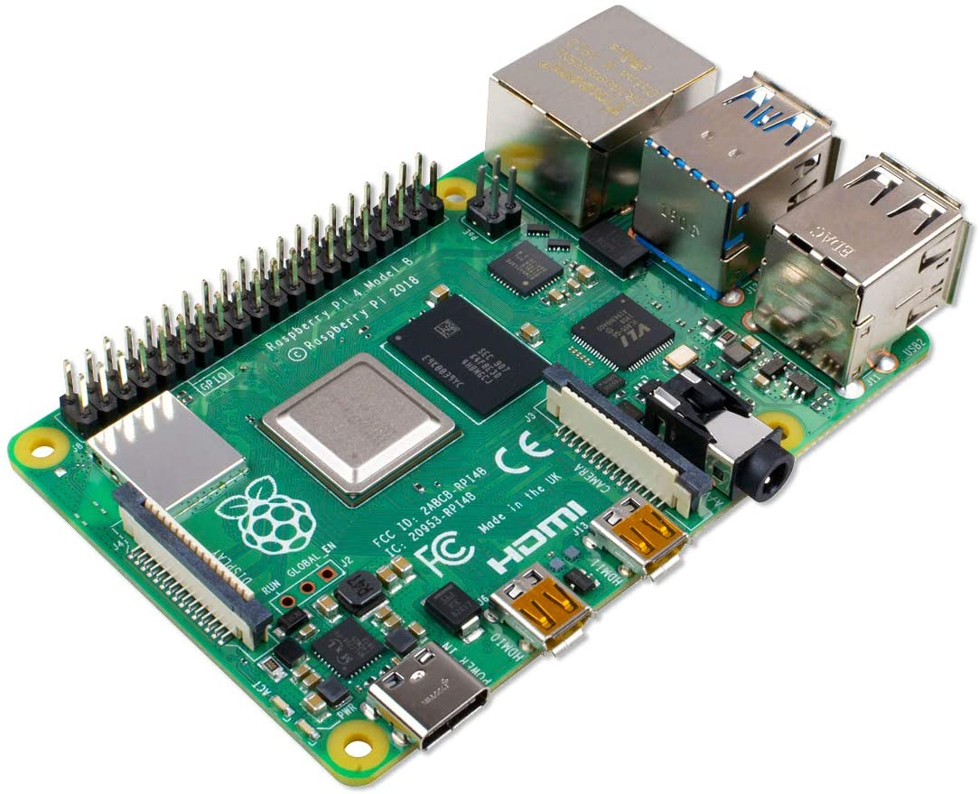

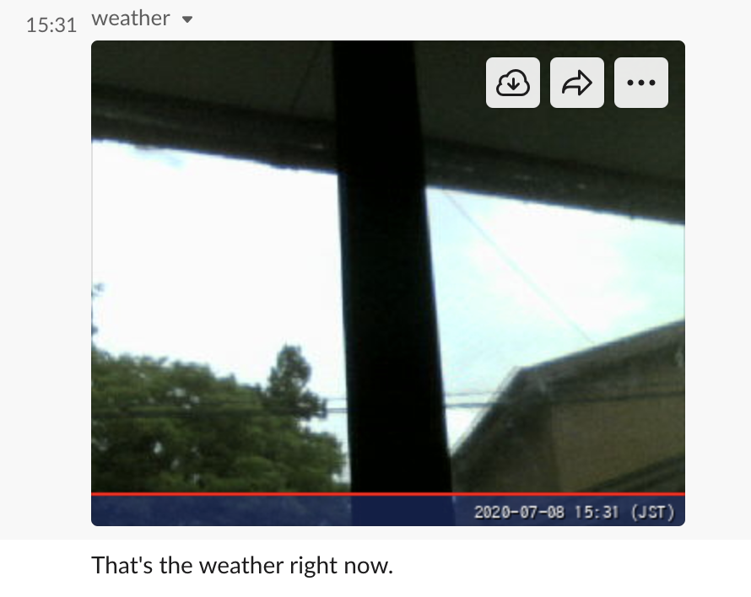
Today’s Goal
カメラの動作確認とSlackのTokenの発行し、Pythonコードを作成して画像をアップロードできるようにすることです。
Operation Flow
Take a picture
(RaspberryPi)
connect
Get SlackAPI and Weather API
(PythonCode)
Send a picture by using python code and Slack API
Send to general channel with text on Slack
(Python)
Display picture and information about weather per an hour
(Python Code)

Slide 4
Today’s Content 2nd Period
2nd Period
5回目の演習で行ったカメラの動作確認とSlackに表示するためにはどのようにAPIを使えば良いかを調べました。
参考サイト: https://nn-hokuson.hatenablog.com/entry/2017/10/11/205438

Slide 5
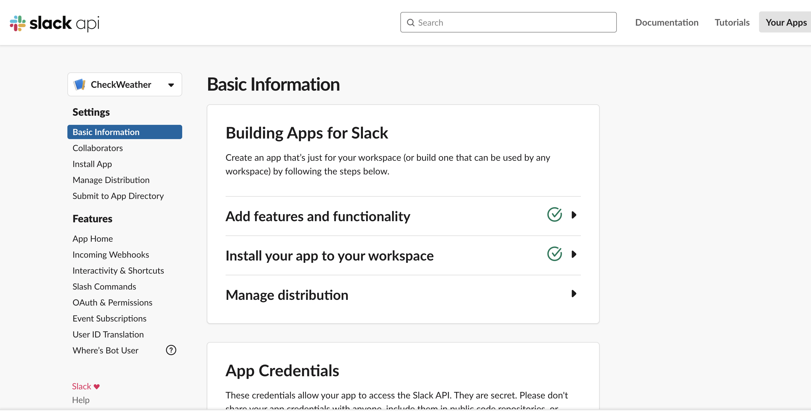
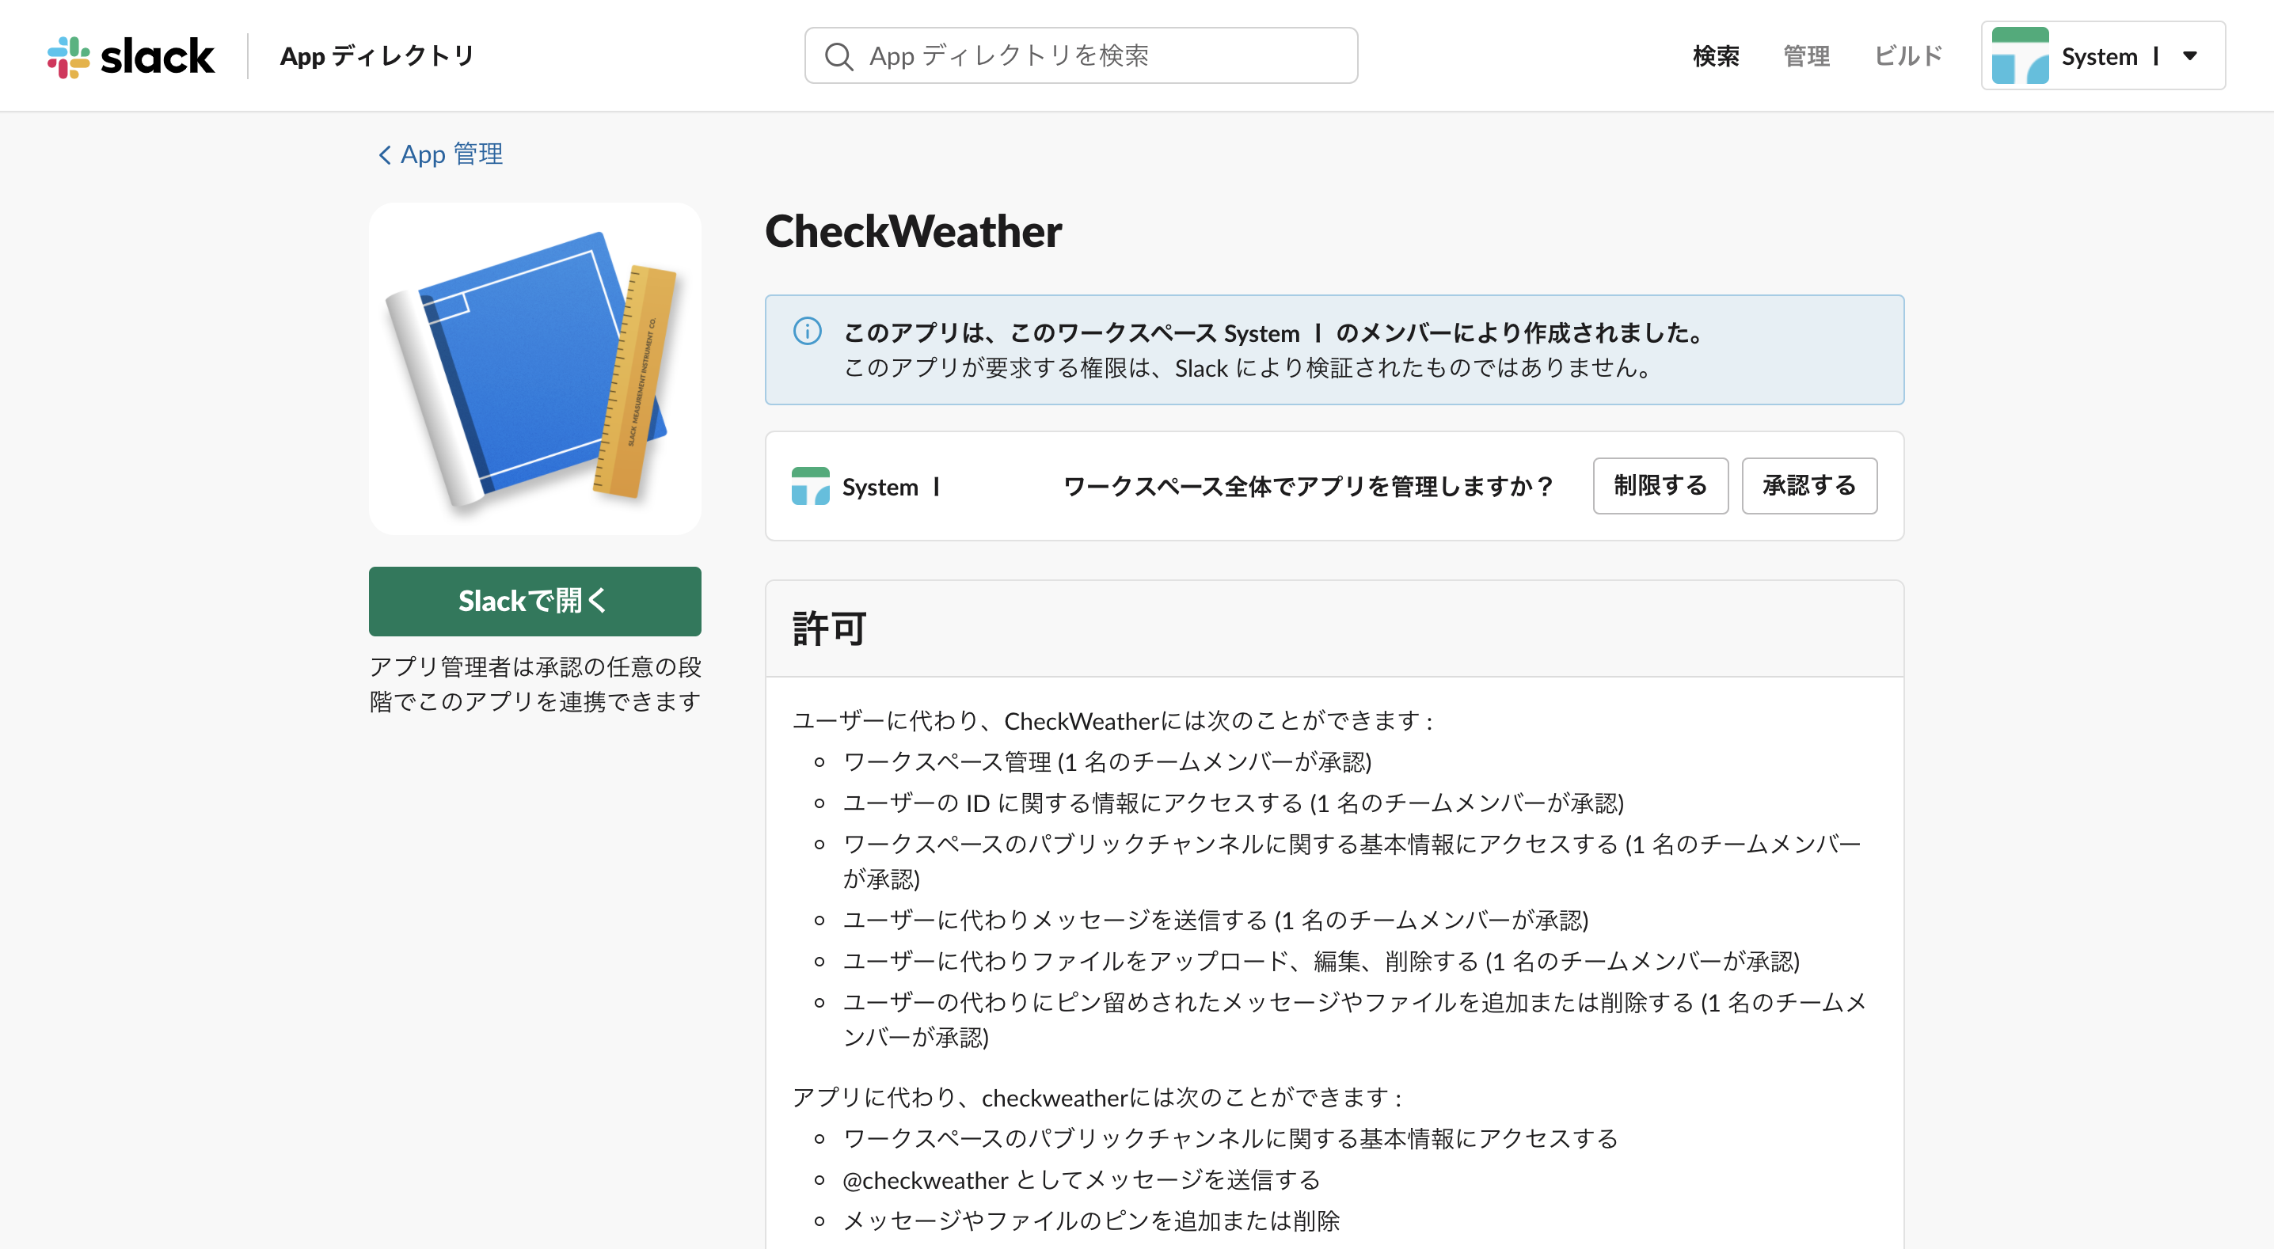
Today’s Content 3rd Period
3rd Period
Slackで使うためのアプリ(CheckWeather)の作成とそのAPIの取得、
およびPythonCodeの編集をしました。

Slide 6
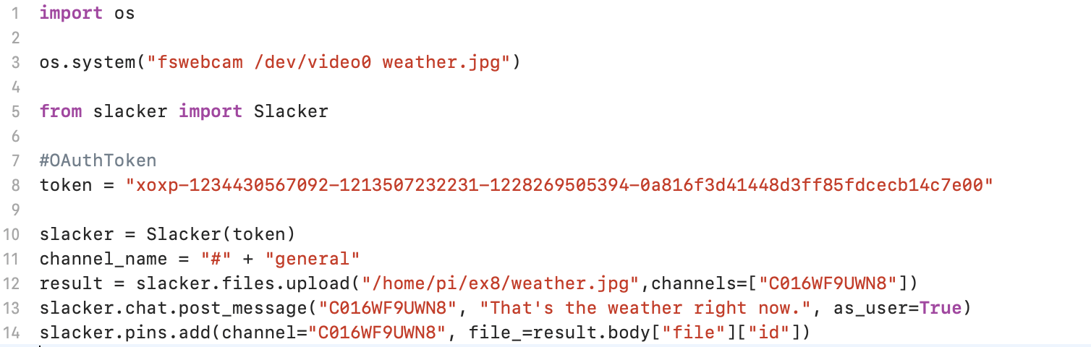
Today’s Content 4th Period
Pythonコードの作成と修正。
参考にしたサイトでは、fswebcamを使っていなかったのでその部分的修正（1~3行目）と新たに “That’s the weather right now. “（13行目）と表示されるように追加しました。

Slide 7
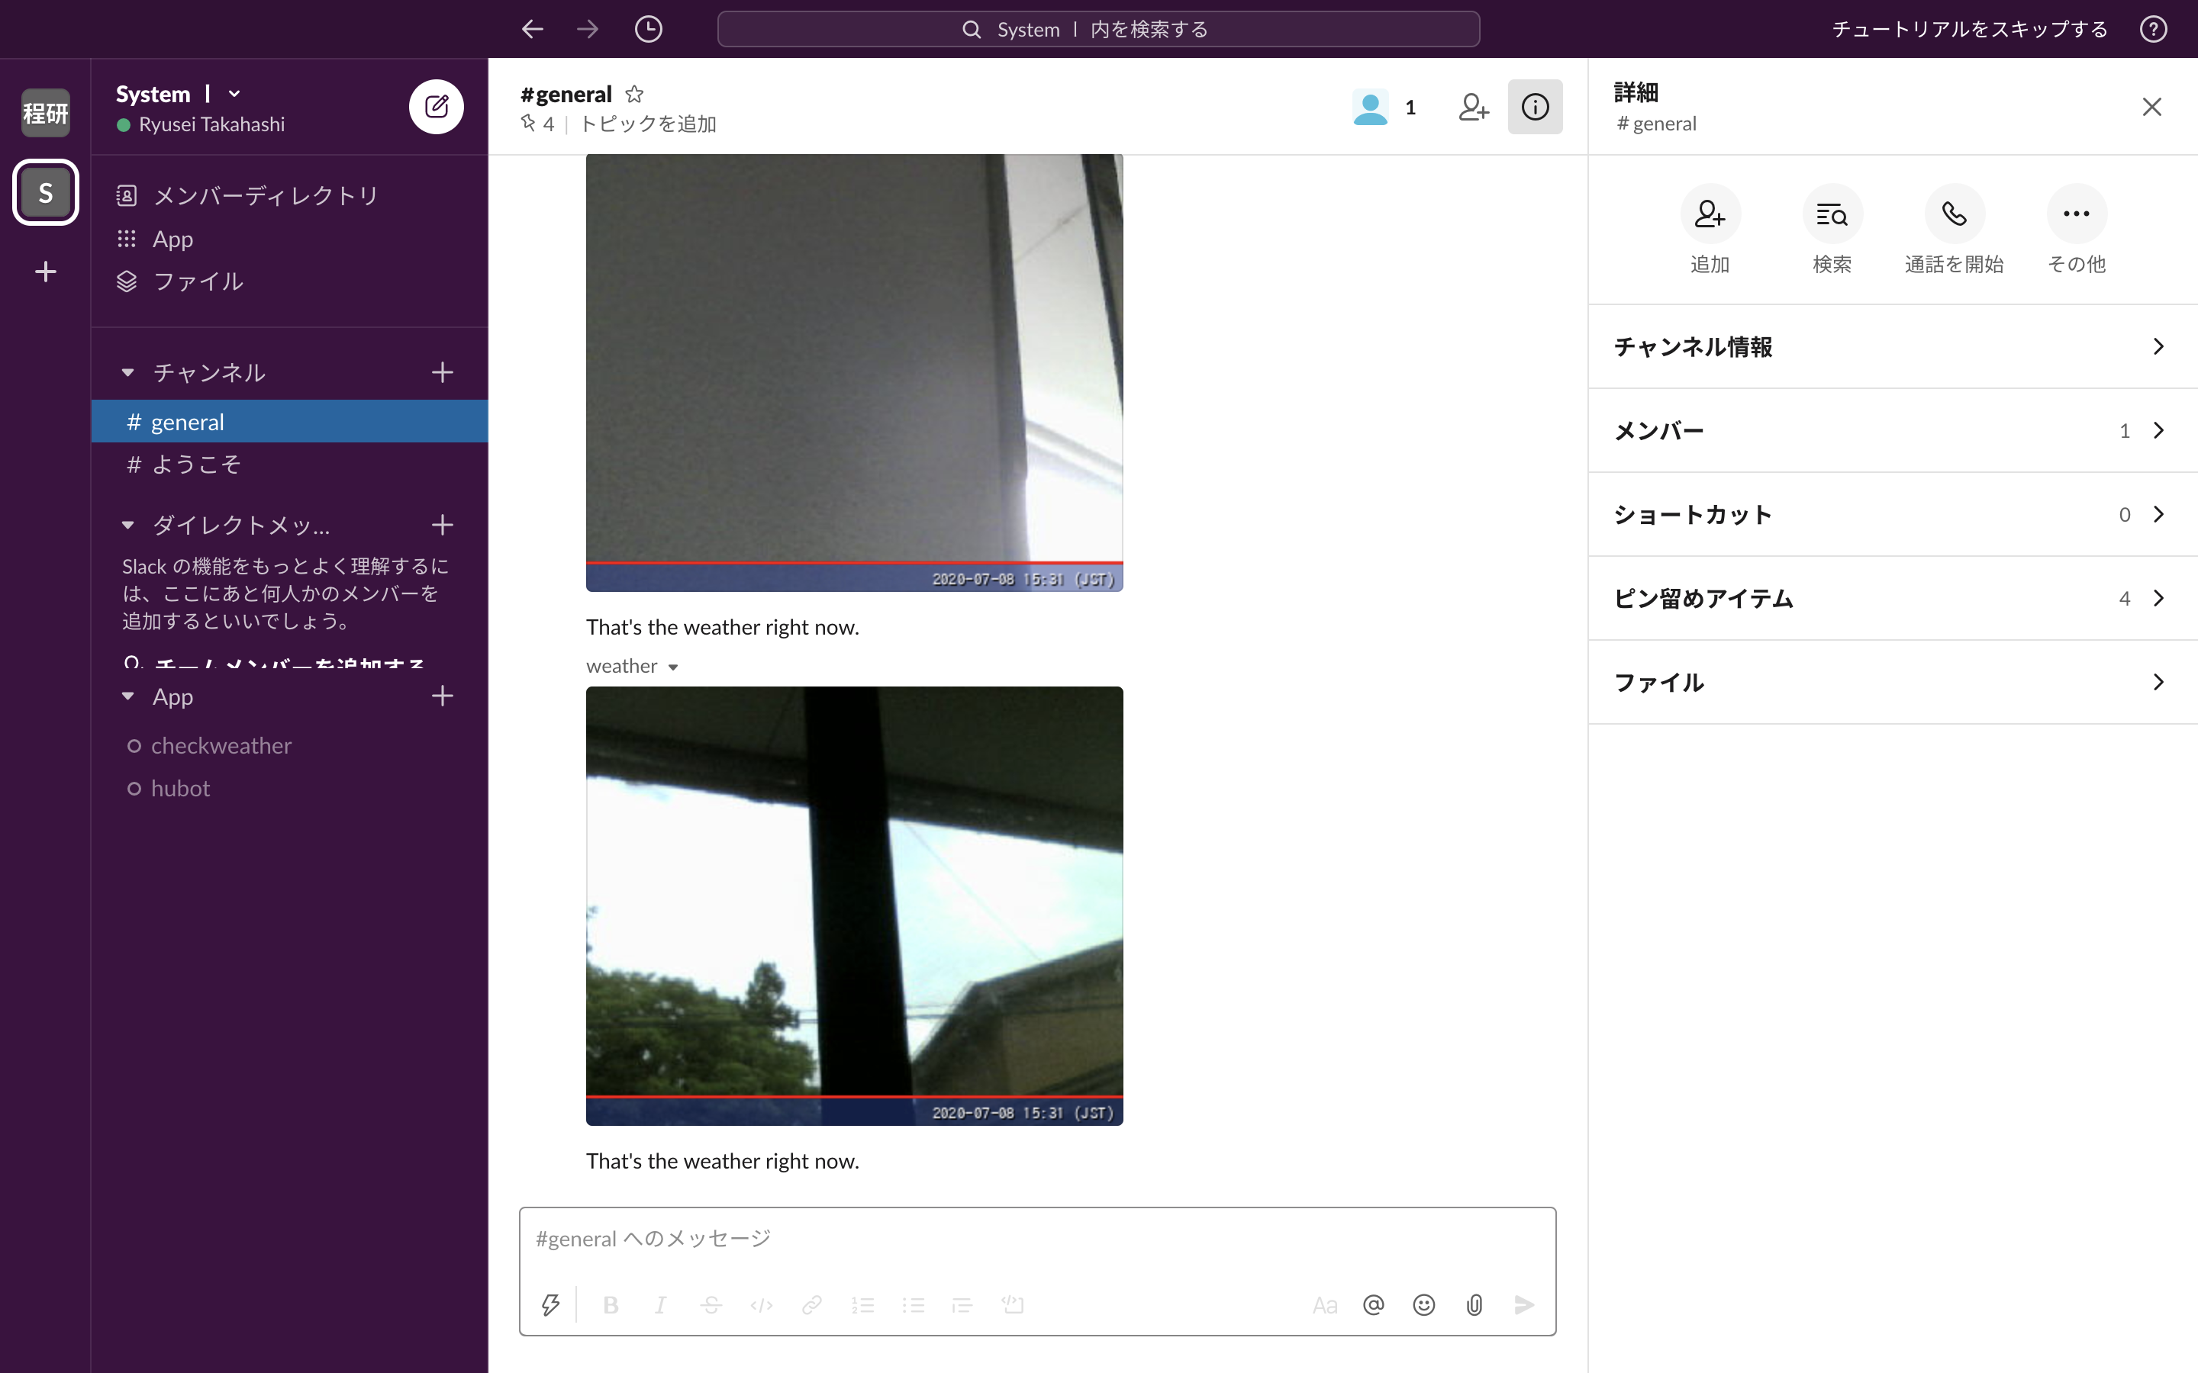
Progress Report on July, 8
目標通りにfswebcamで撮影した写真を、SlackAPIを利用することで意図したchannel（general）に表示することができました。ラズパイ上でプログラムを実行するとこのように表示されます。

Slide 8
Schedule
7/8:カメラの動作確認とSlackのTokenの発行し、Pythonコー ドを作成して画像をアップロードできるようにする
7/16:crontabを用いて、I時間おきに画像をアップロードでき るようにする
7/22:画像だけになってしまうので、日付と天気情報(気温や 湿度)を表示する
7/29:22日に同じ
8/4:プレゼンテーションの作成
今日の目標が予定通りに終わったので、スケジュールに変更はありません。

